Slide 1
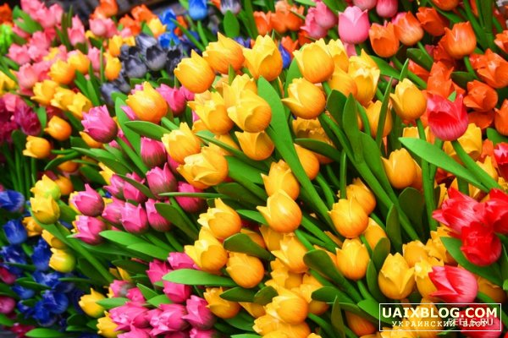

Slide 2
Эти шарики на нити Вы примерить не хотите ль? На любые ваши вкусы В маминой шкатулке ...

Slide 3
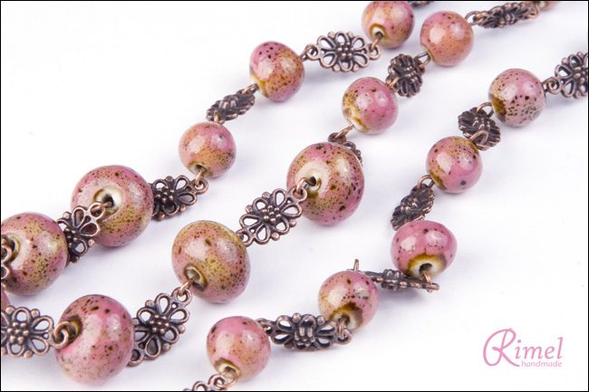

Slide 4
В ушках маминых сверкают, Цветом радуги играют. Серебрятся капли-крошки Украшения ...

Slide 5
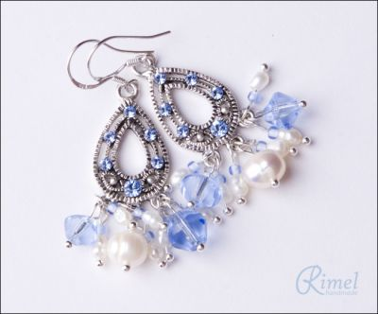

Slide 6
Край ее зовут полями, Верх украшен весь цветами. Головной убор-загадка - Есть у мамы нашей ...

Slide 7
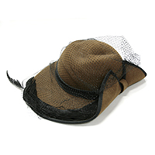

Slide 8
Назовите-ка посуду: Ручка прицепилась к кругу. Блин испечь ей – ерунда Это же ...

Slide 9
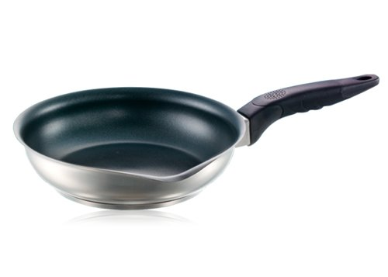

Slide 10
В брюхе у него вода Забурлила от тепла. Как разгневанный начальник, Быстро закипает ...

Slide 12
Это кушанье для всех Мама сварит на обед. И половник тут как тут – Разольет в тарелки ...

Slide 13
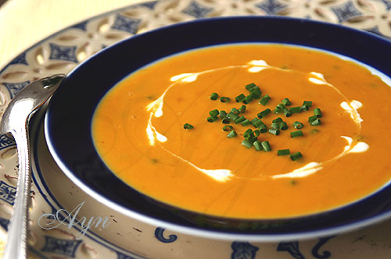

Slide 14
Пыль найдет и вмиг проглотит – Чистоту для нас наводит. Длинный шланг, как хобот-нос, Коврик чистит ...

Slide 15
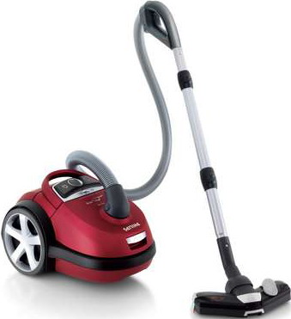

Slide 16
Гладит платья и рубашки, Отутюжит нам кармашки. Он в хозяйстве верный друг – Имя у него ...

Slide 17
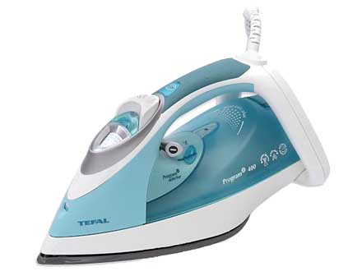

Slide 18
Вот на лампочке колпак Разделяет свет и мрак. По краям его ажур - Это дивный ...

Slide 19
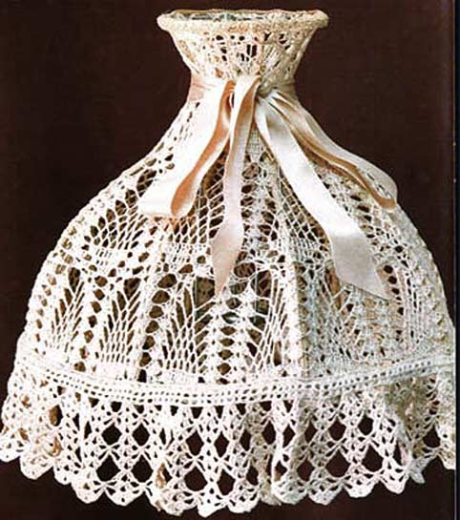

Slide 20
Полосатый зверь у мамы Блюдце выпросит сметаны. И, поев ее немножко, Замурлычет наша ...

Slide 21
